Slide 1

PORTFÓLIO · DASHBOARD INTERATIVO
MIRA
Dashboard interativo para acompanhamento de indicadores, metas e resultados da Certificação de Parceiros B2B.
Centralização de indicadores, projeção de resultados e simulação de cenários em um único ambiente interativo.
Todos os dados apresentados são fictícios!

Slide 2
SOBRE O PROJETO
Desafio, objetivo e solução:
01
02
03
O desafio
A solução
O diferencial
A Certificação define o nível do parceiro, de Bronze a V e os benefícios associados a cada classificação. A pontuação considera indicadores comerciais e de qualidade (QSC), com diferentes faixas e critérios mínimos. As informações necessárias para acompanhar o desempenho estavam distribuídas em diferentes planilhas e relatórios, dificultando a visualização dos resultados, das metas e dos pontos que exigiam maior atenção
Desenvolvimento de um dashboard interativo que centraliza os indicadores e permite acompanhar resultados, metas e projeções do semestre. O painel também apresenta as diferenças entre o desempenho atual e os requisitos de cada classificação, além de permitir simulações para avaliar possíveis cenários.
A gamificação foi incorporada para tornar o acompanhamento mais intuitivo. Os indicadores são representados como atributos de uma personagem, a pontuação se transforma em XP e os níveis da certificação são representados por diferentes evoluções da Mira. Ela também apresenta expressões e comentários de acordo com o desempenho dos indicadores.
MIRA · Dashboard de Certificação | dados fictícios para demonstração
02

Slide 3
DESENVOLVIMENTO DO PROJETO
Da necessidade à solução
O projeto combinou meu conhecimento do negócio, das regras e dos processos com o apoio da IA no desenvolvimento da programação.
01
02
03
04
Entendimento do cenário
Estruturação
Desenvolvimento
Validação
Identificação das dificuldades no acompanhamento da certificação e dos indicadores.
Organização das regras de negócio, informações necessárias e funcionalidades do painel.
Construção da interface, dos recursos interativos e da lógica de acompanhamento.
Conferência dos cálculos, das regras e do comportamento das funcionalidades.
MEU PAPEL
MEU PAPEL
MEU PAPEL
MEU PAPEL
Mapear as dificuldades da operação, reunir as fontes de dados e definir o objetivo.
Definir as regras de negócio, os critérios de pontuação, as metas e as informações que deveriam ser apresentadas no painel.
Orientar a construção visual, definir o comportamento da personagem e priorizar as funcionalidades, avaliando cada versão e solicitando ajustes.
Conferir os resultados com o simulador oficial e os relatórios de referência, testar as funcionalidades e identificar possíveis divergências.
PAPEL DA IA
PAPEL DA IA
PAPEL DA IA
PAPEL DA IA
Analisar o material reunido e ajudar a organizar os pontos críticos.
Transformar as regras em lógica de cálculo e propor a organização das telas.
Programar a interface, os recursos interativos e os cálculos.
Apoiar os ajustes na lógica de cálculo e nas funcionalidades a partir das divergências identificadas nos testes.
MIRA · Dashboard de Certificação | dados fictícios para demonstração
03

Slide 4
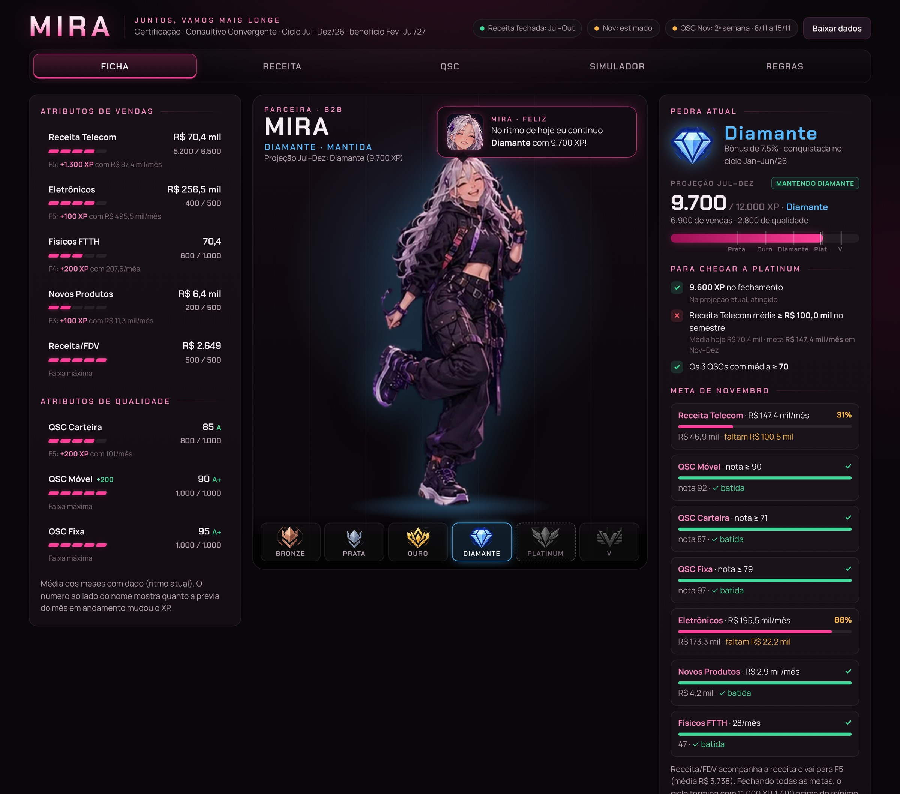
PRINT 01
Ficha da Mira
Visão geral dos indicadores e do desempenho do parceiro
▸ À esquerda os atributos de vendas e de qualidade, com a faixa atual de cada um.
▸ No centro a Mira com a skin da pedra atual e comentários sobre os números.
▸ À direita, a projeção de XP do semestre, requisitos para alcançar a próxima classificação e as metas do mês.
MIRA · Dashboard de Certificação | dados fictícios para demonstração
04

Slide 5
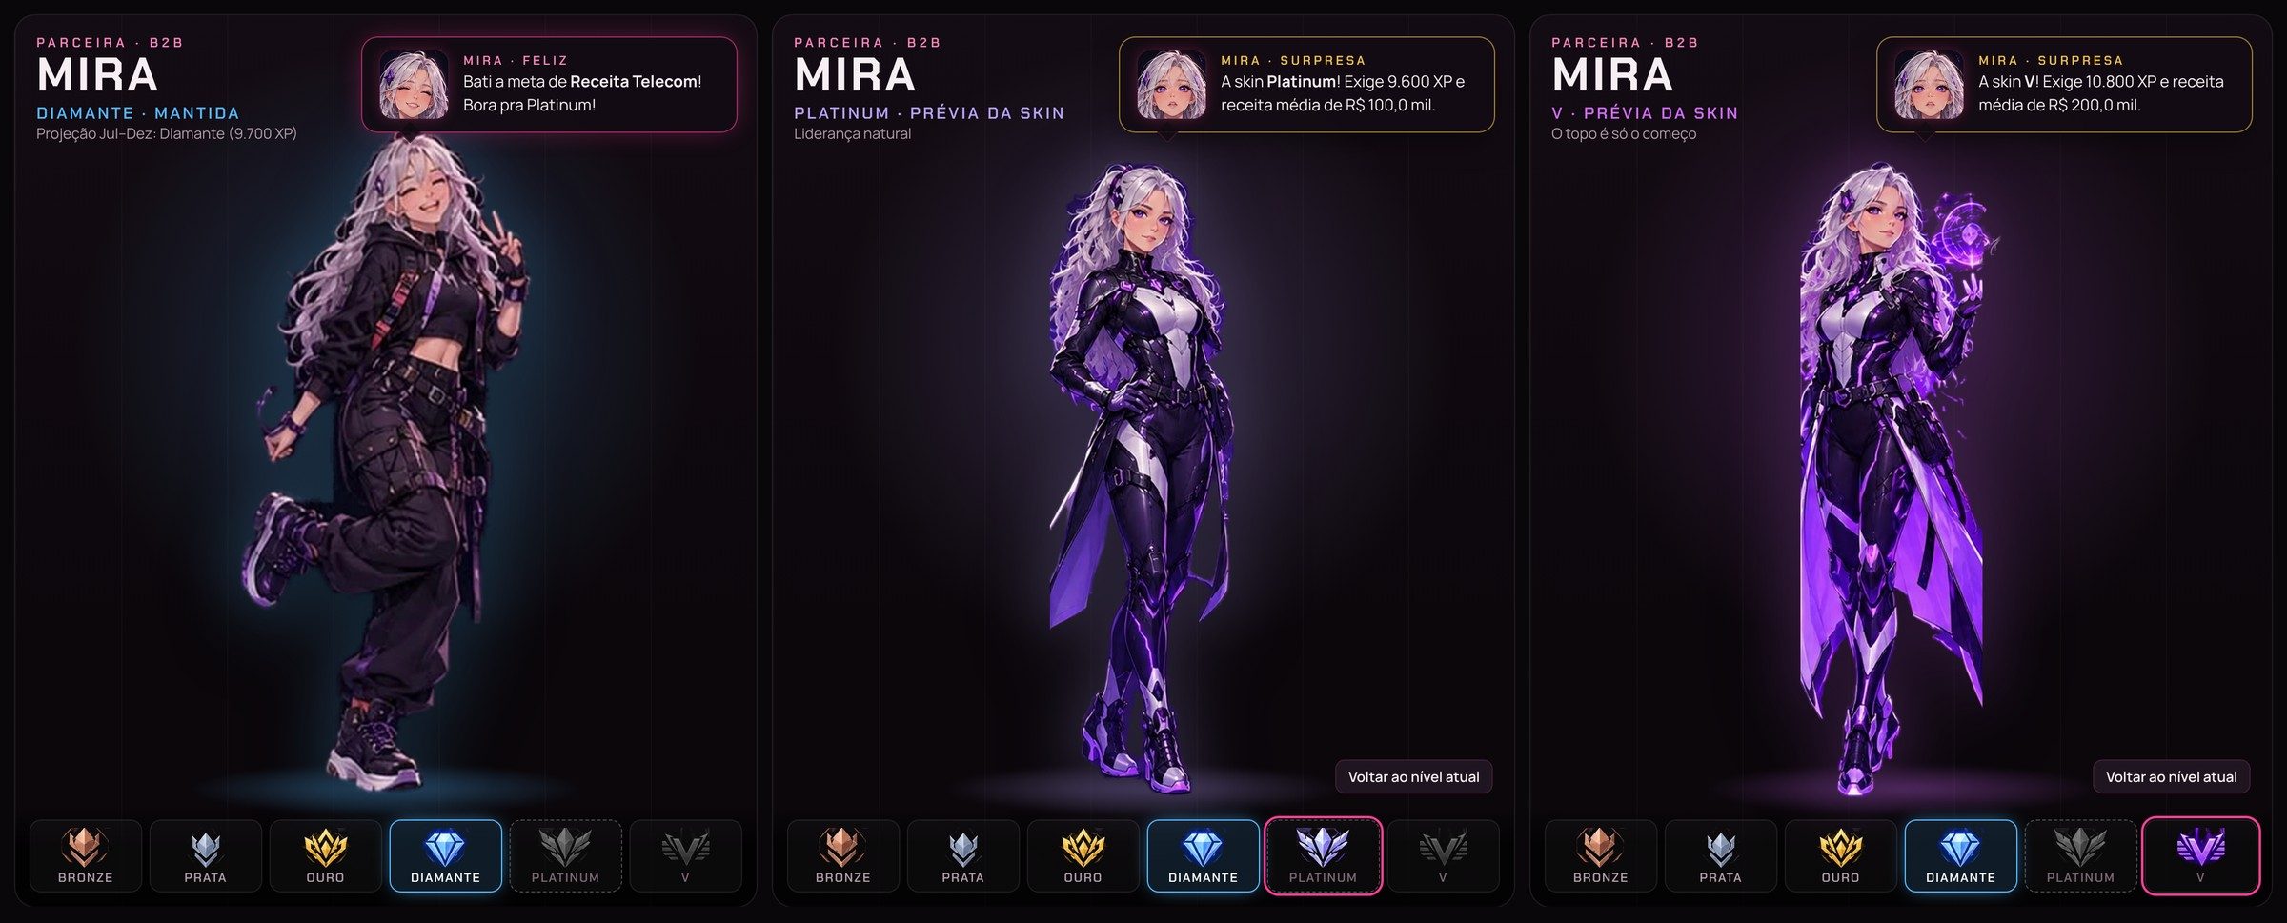
PRINT 02
Troca de Versão Visual
Cada pedra tem uma versão da Mira
▸ A seleção de cada classificação permite visualizar a evolução visual da personagem correspondente ao nível
▸ A evolução de Diamante para Platinum e V vira um objetivo visual para o time.
MIRA · Dashboard de Certificação | dados fictícios para demonstração
05

Slide 6
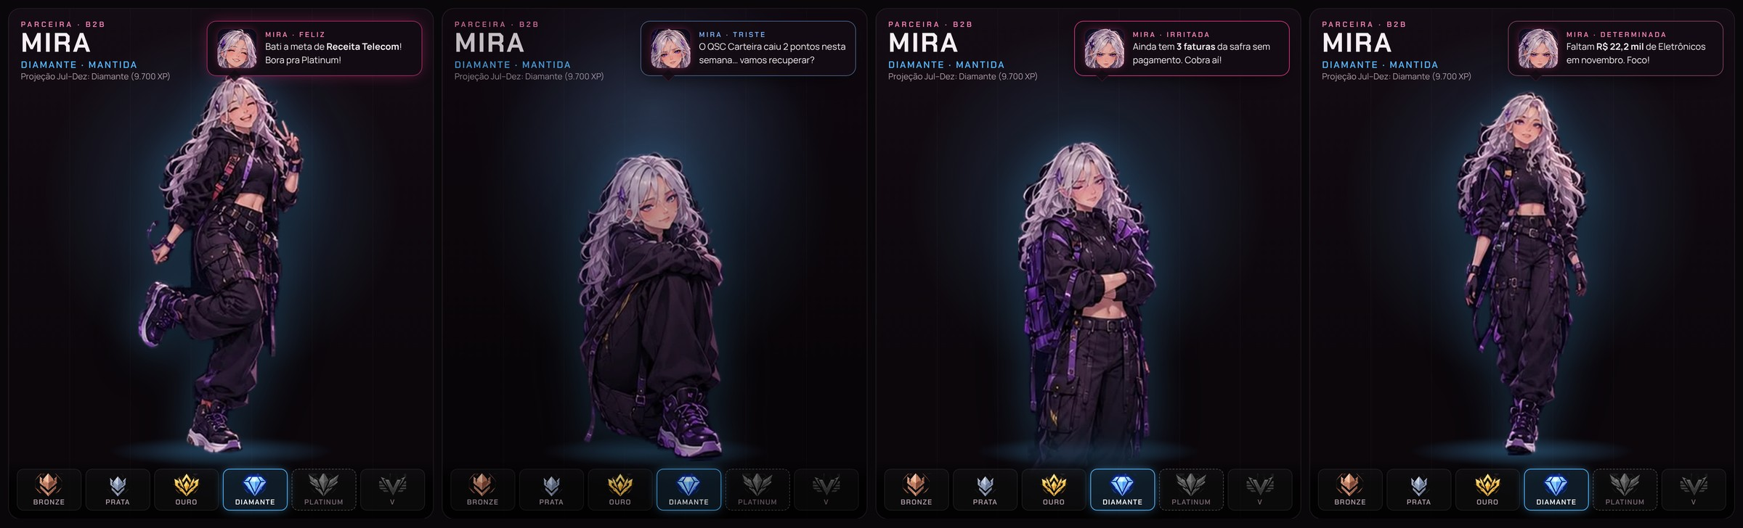
PRINT 03
Estados e reações da Mira
Como a personagem responde ás condições dos indicadores
▸ Feliz quando uma meta é alcançada e triste quando há queda no desempenho.
▸ Irritada diante de pendências e determinada quando o resultado está próximo da meta.
MIRA · Dashboard de Certificação | dados fictícios para demonstração
06

Slide 7
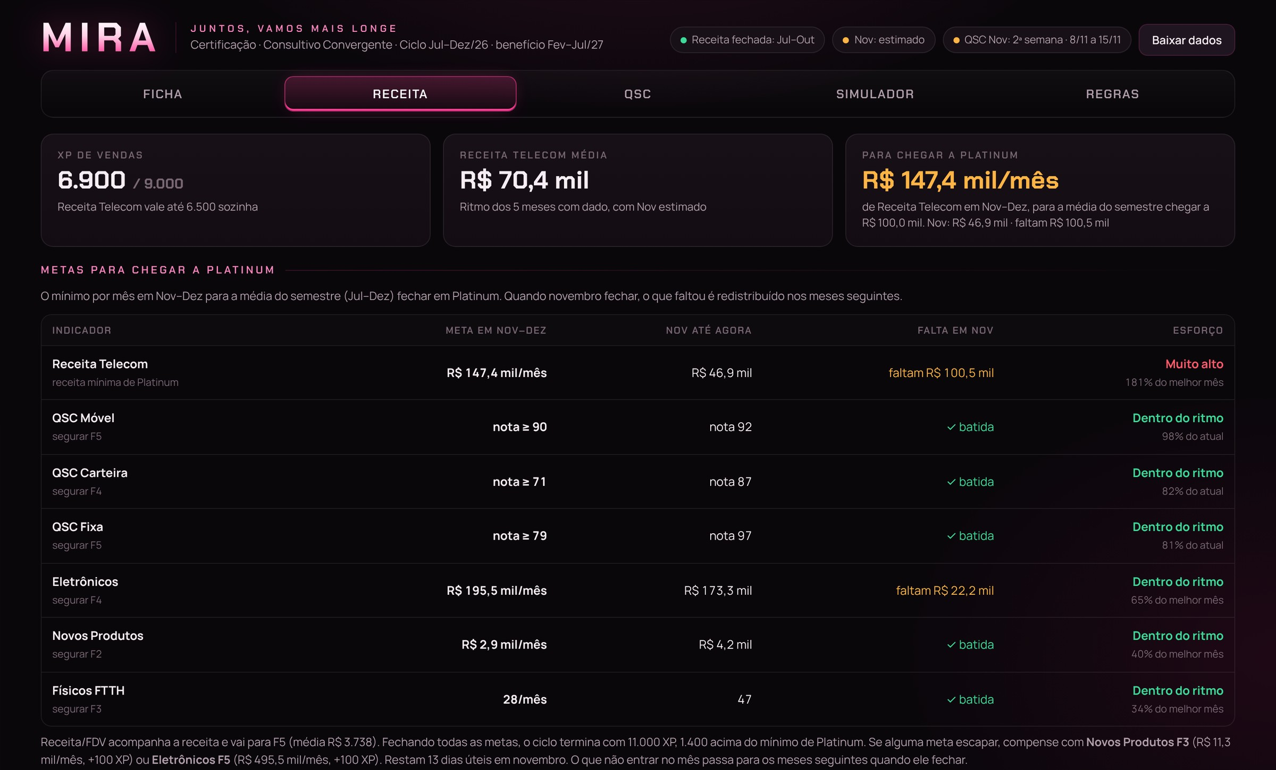
PRINT 04
Resultados e metas
Desempenho atual, metas e projeção para a próxima classificação.
▸ Apresenta o XP acumulado, a receita média e a necessidade mensal para alcançar a próxima classificação.
▸ Classifica o esforço necessário para cada meta: dentro do ritmo, puxado ou desafiador.
MIRA · Dashboard de Certificação | dados fictícios para demonstração
07

Slide 8
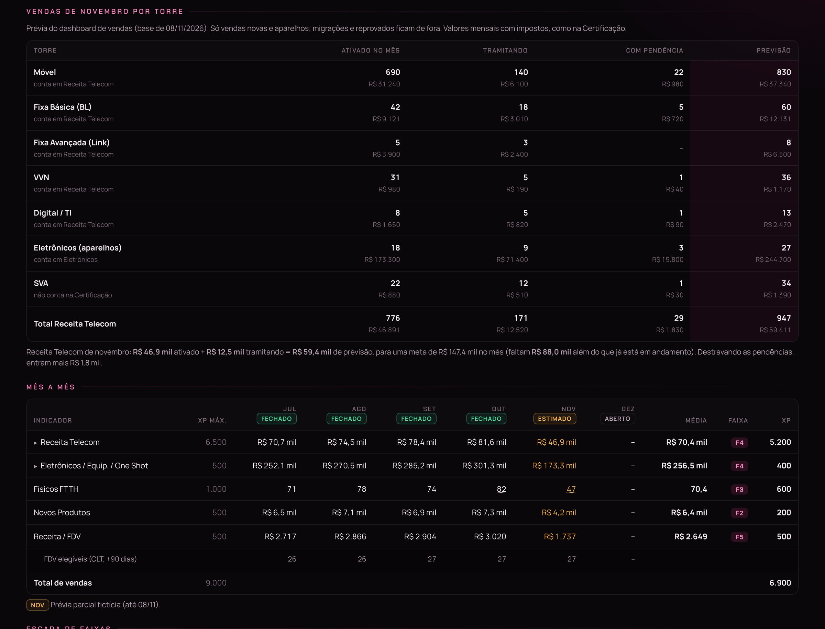
PRINT 05
Previsão de vendas
Acompanhamento das vendas do mês por torre de produto.
▸ Separa as vendas ativadas, em tramitação e com pendências.
▸ Apresenta a previsão de fechamento e o histórico mensal.
MIRA · Dashboard de Certificação | dados fictícios para demonstração
08

Slide 9
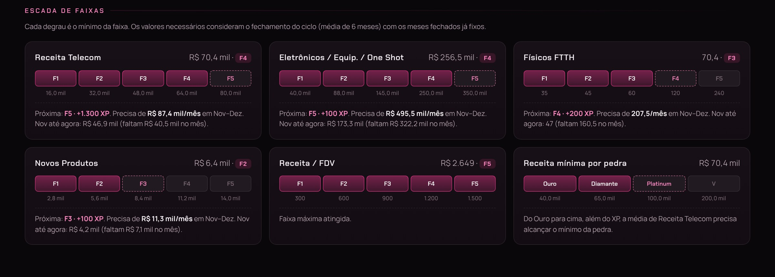
PRINT 06
Escada de faixas
Cada indicador em degraus
▸ Mostra a faixa atual e o valor necessário para subir o próximo degrau.
▸ Permite identificar quais indicadores oferecem oportunidades de evolução com menor necessidade de esforço adicional.
MIRA · Dashboard de Certificação | dados fictícios para demonstração
09

Slide 10
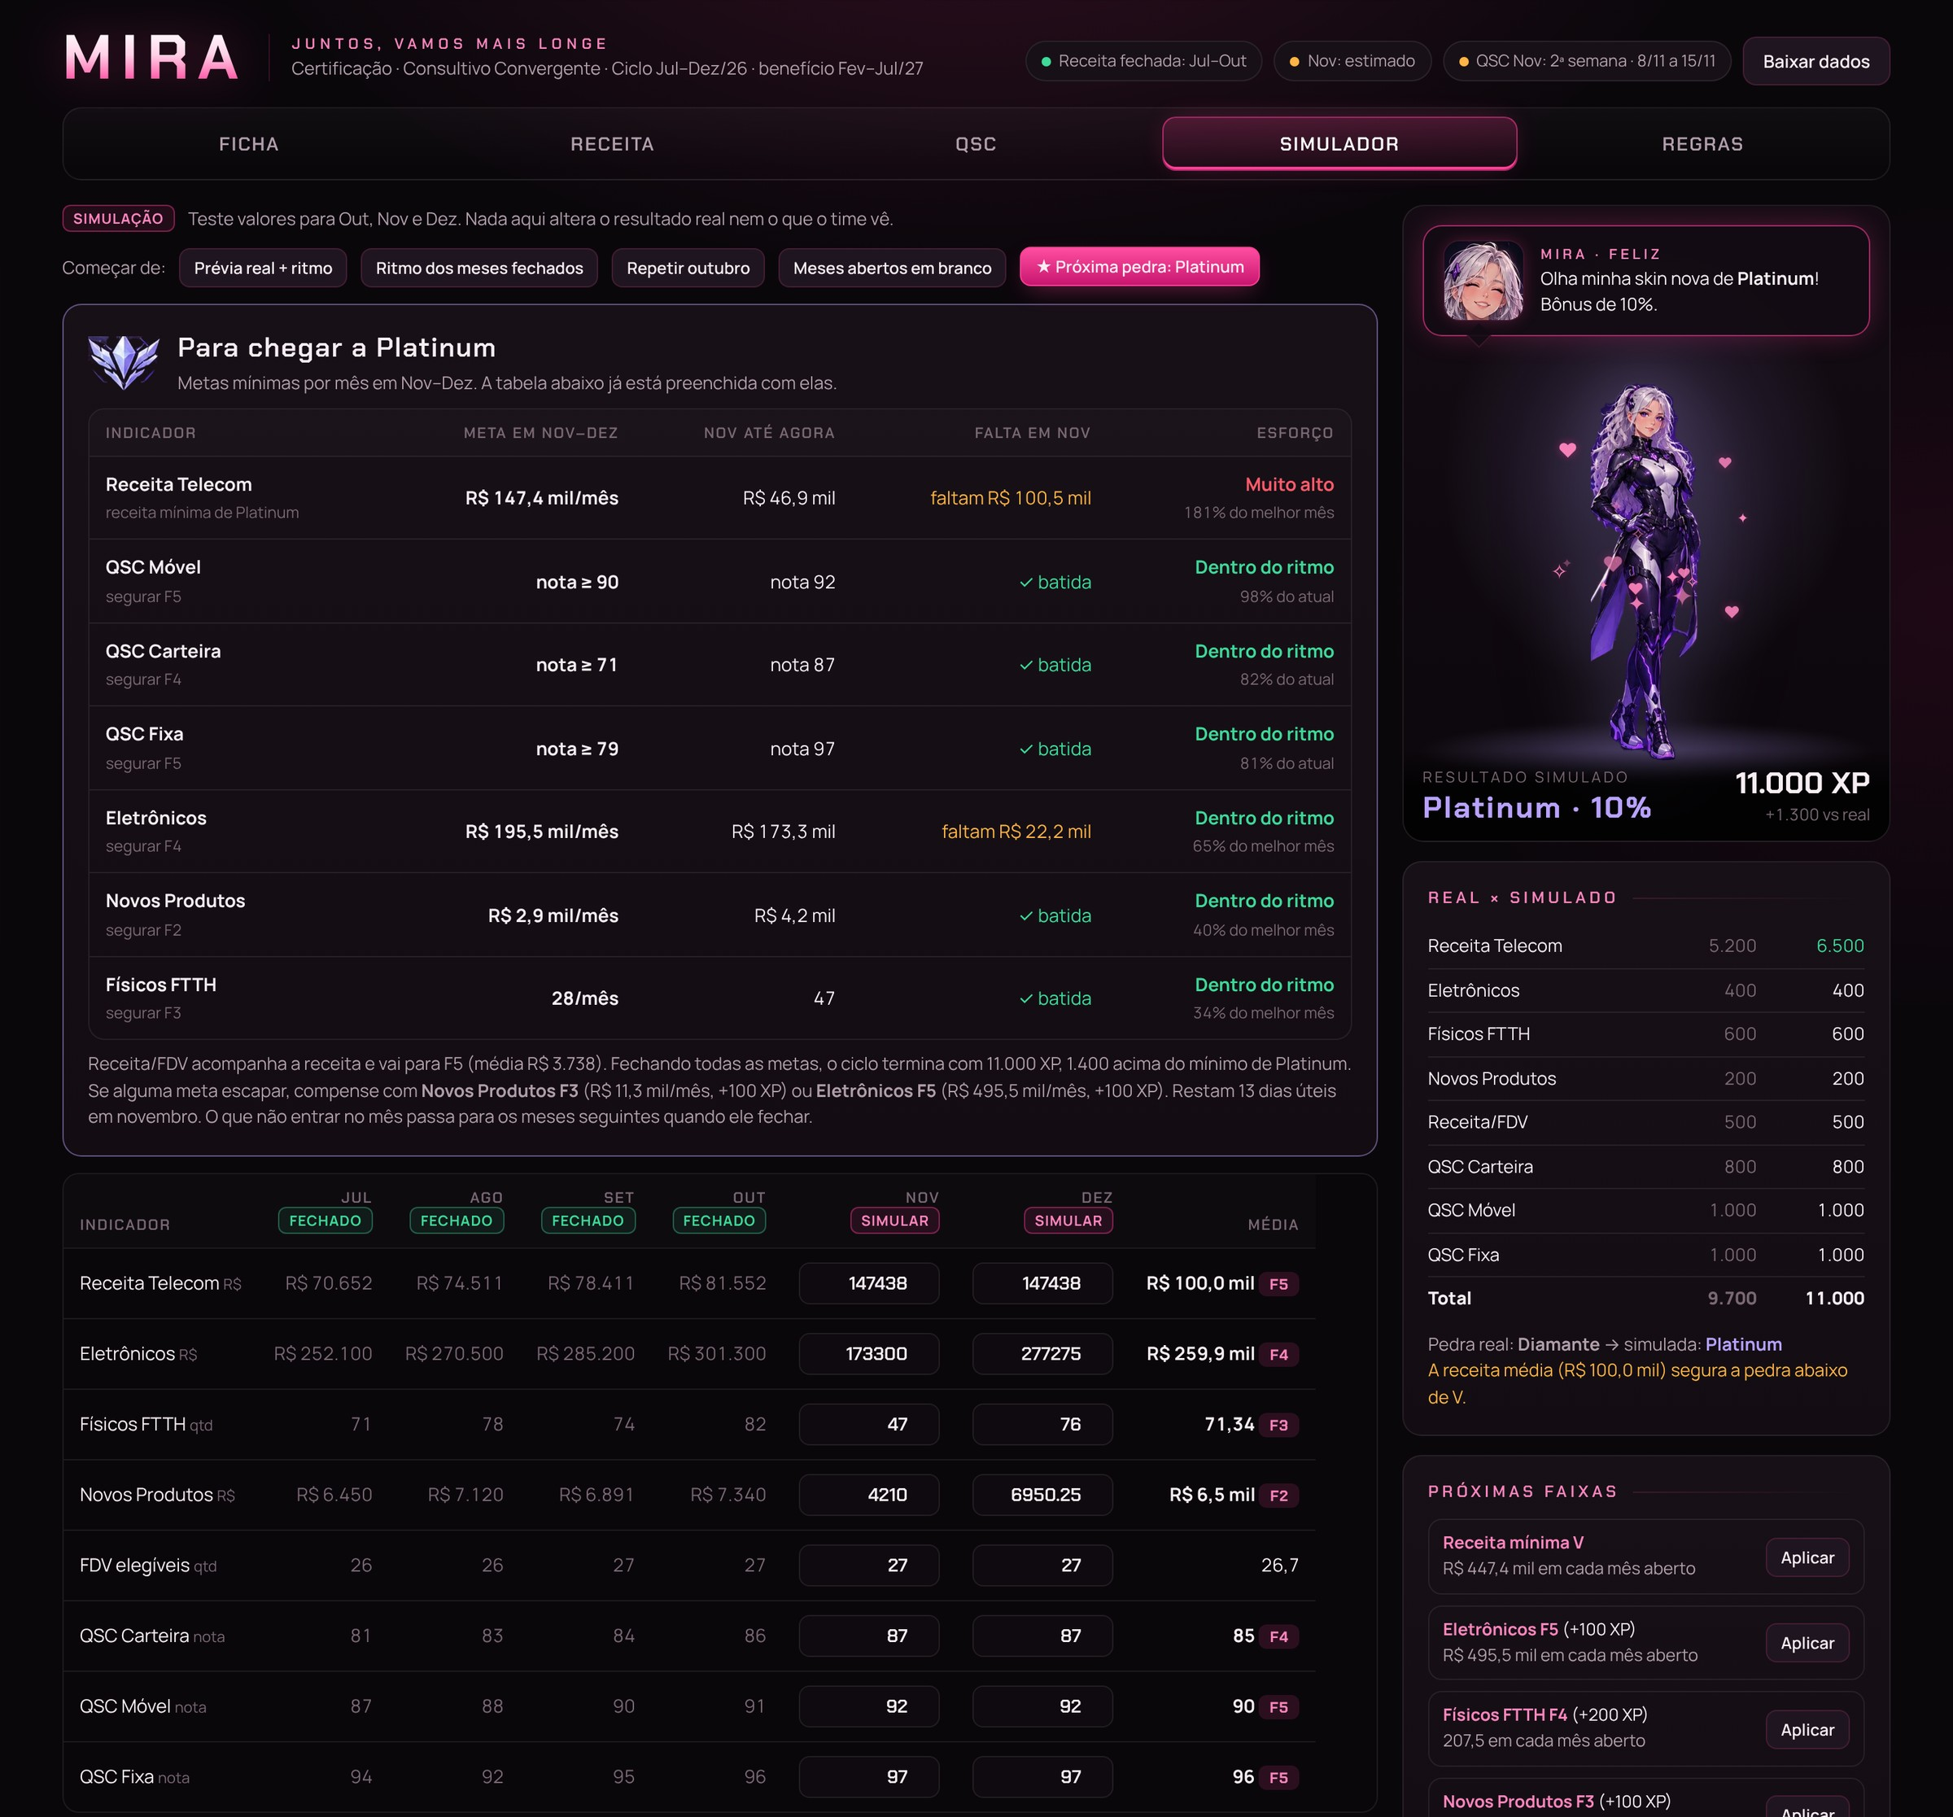
PRINT 07
Simulador
Simulação de cenários para projeção dos resultados.
▸ Permite testar diferentes volumes de vendas nos períodos em aberto e visualizar o impacto na pontuação.
▸ Demonstra um cenário de evolução para a classificação Platinum.
MIRA · Dashboard de Certificação | dados fictícios para demonstração
10

Slide 11
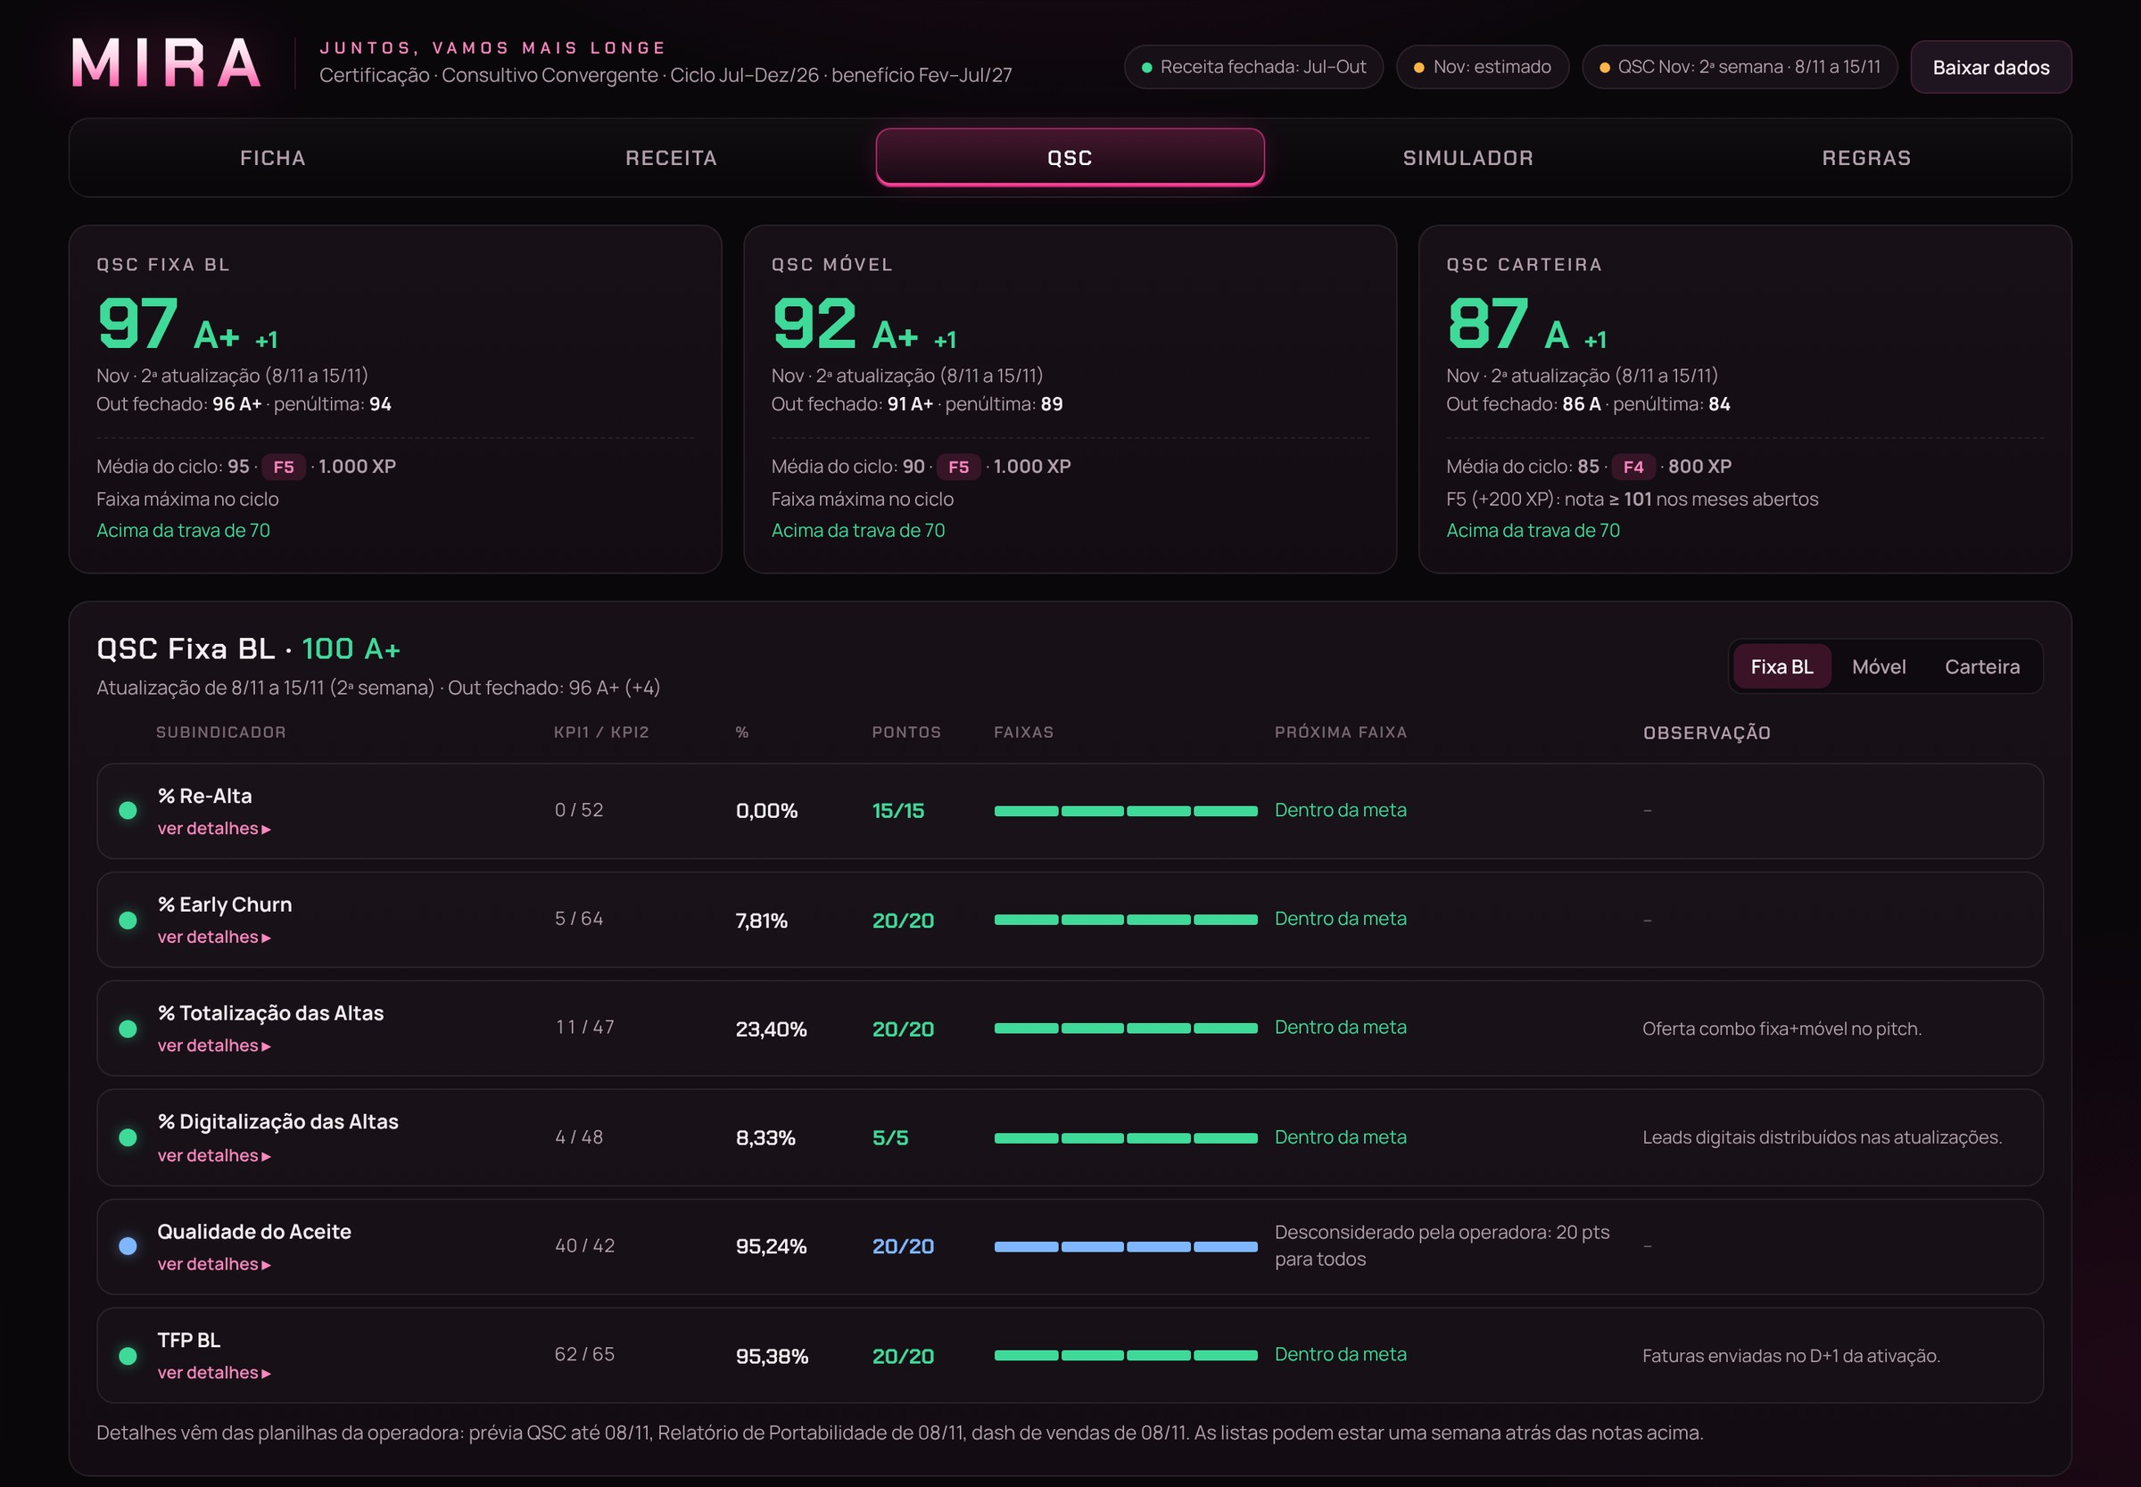
PRINT 08
QSC · Qualidade
Acompanhamento dos indicadores de qualidade de Fixa, Móvel e Carteira.
▸ Cada subindicador aparece com pontos, faixa e o que falta para melhorar.
▸ Apresenta a distância em relação ao critério mínimo de QSC exigido para as classificações superiores.
MIRA · Dashboard de Certificação | dados fictícios para demonstração
11

Slide 12
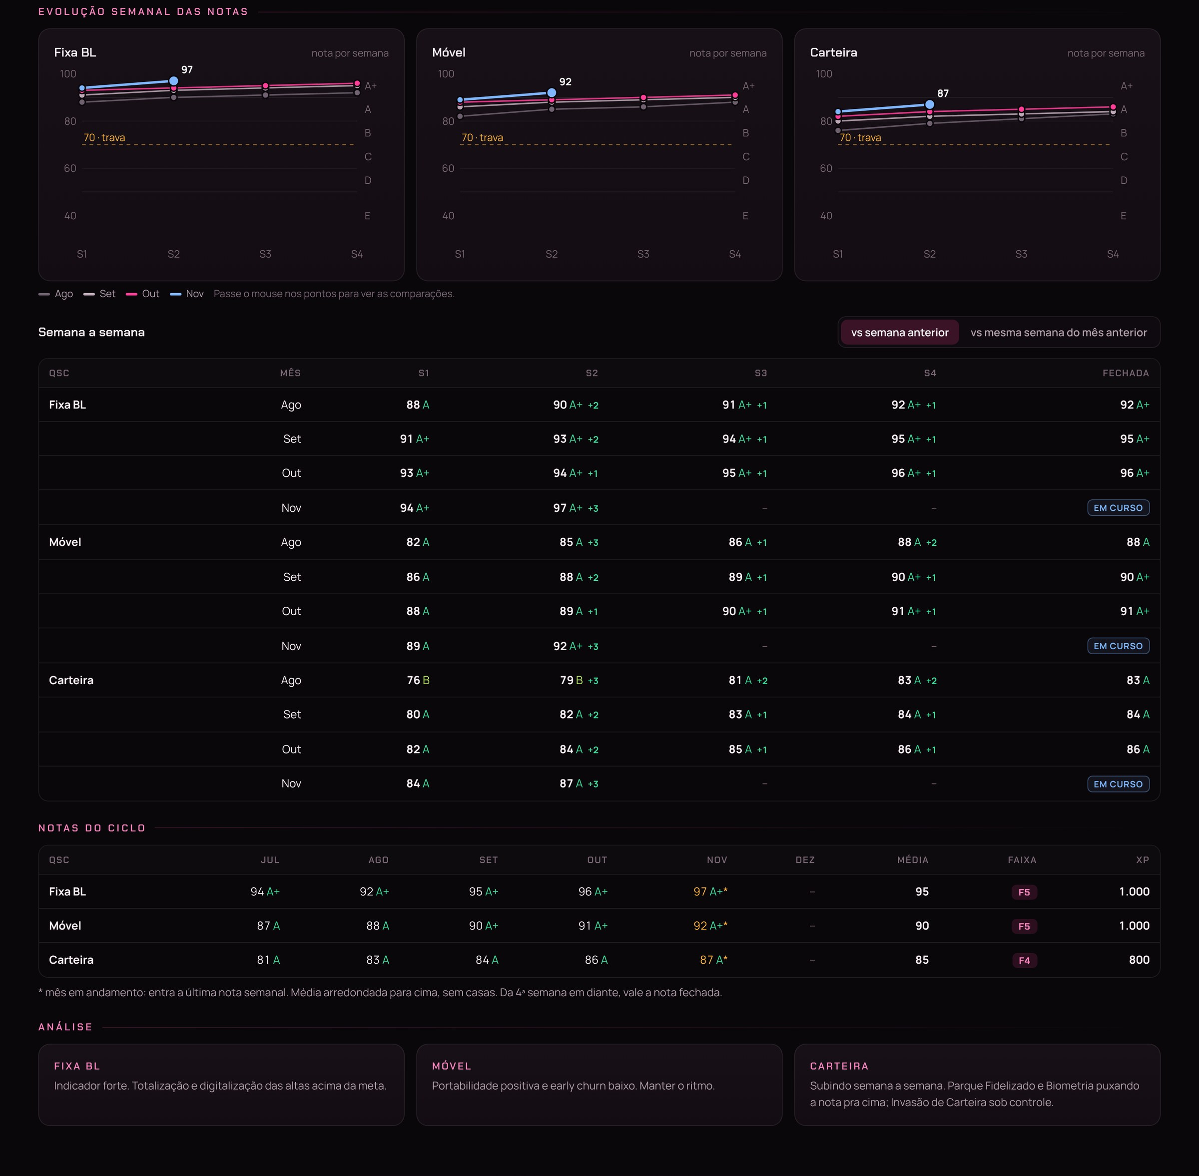
PRINT 09
Evolução do QSC
Semana a semana
▸ Gráficos das notas a cada atualização semanal.
▸ Permite comparar os resultados com períodos anteriores e acompanhar tendências de desempenho.
MIRA · Dashboard de Certificação | dados fictícios para demonstração
12

Slide 13
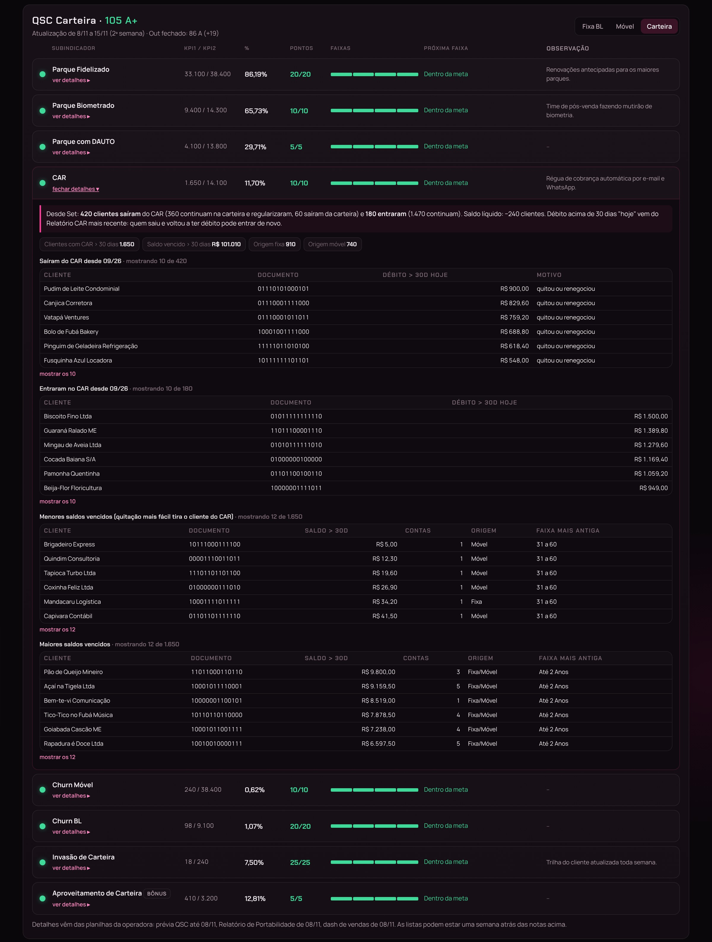
PRINT 10
Detalhes da Carteira
Do indicador até o cliente
▸ Apresenta listas de clientes com pendências, novas entradas e saídas relacionadas aos indicadores.
▸ Permite identificar clientes que demandam atenção em cada indicador, facilitando o direcionamento das ações comerciais.
.
MIRA · Dashboard de Certificação | dados fictícios para demonstração
13

Slide 14
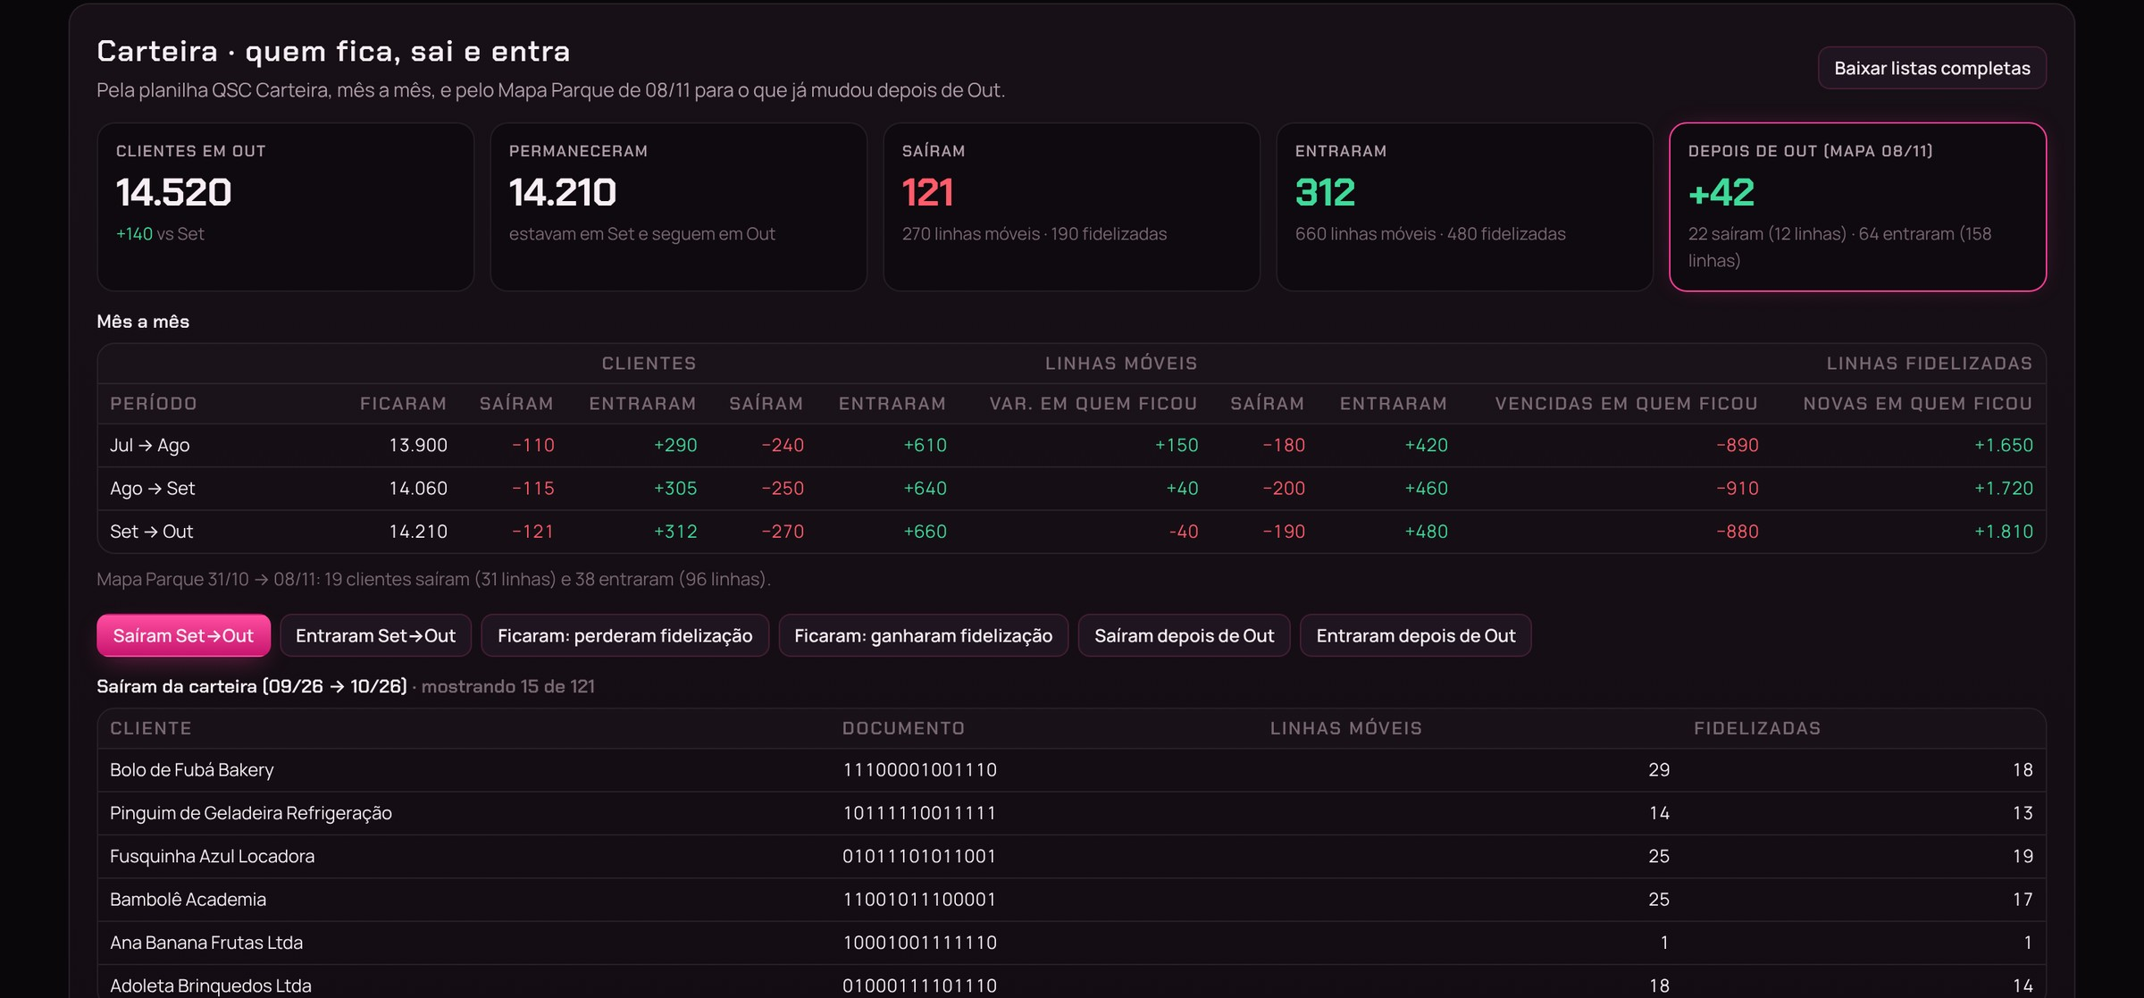
PRINT 11
Movimento da carteira
Histórico de movimentação da carteira de clientes.
▸ Acompanha os clientes que permaneceram, entraram ou saíram em cada período.
▸ Apresenta a variação de linhas móveis e linhas fidelizadas ao longo dos meses.
MIRA · Dashboard de Certificação | dados fictícios para demonstração
14

Slide 15
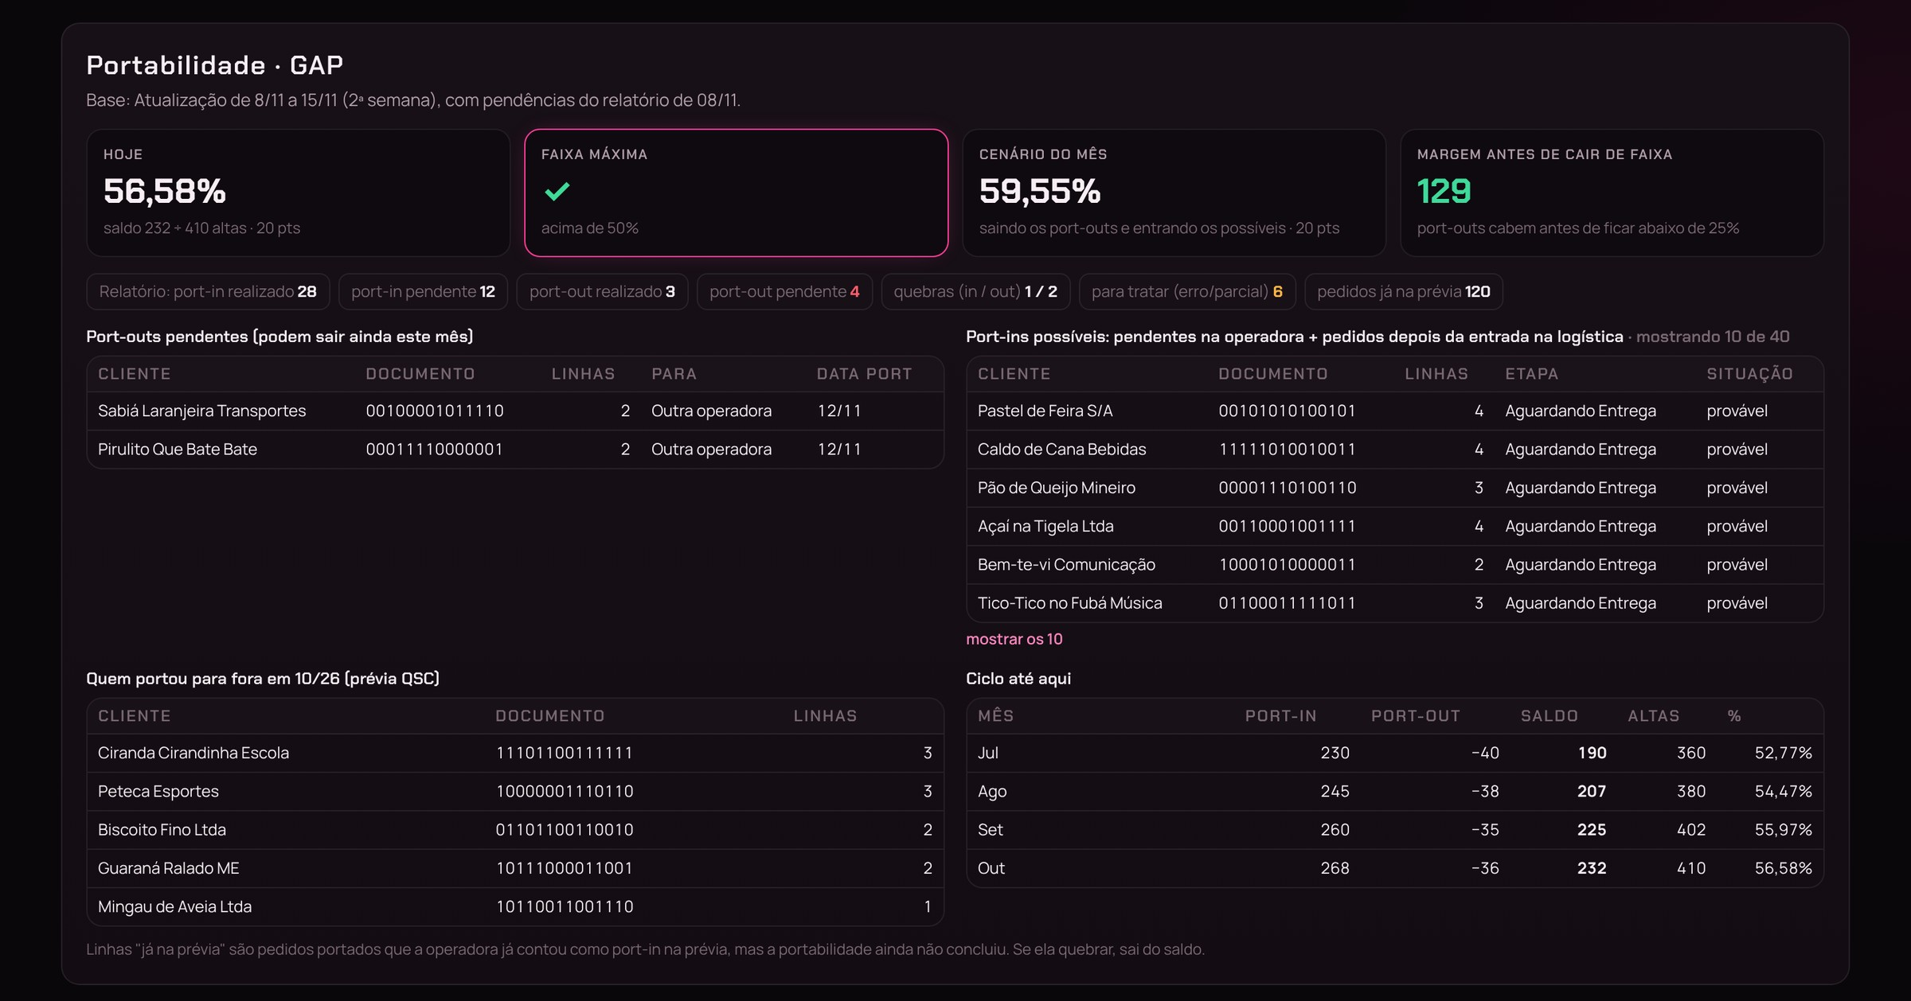
PRINT 12
Portabilidade
Análise do saldo de portabilidade.
▸ Compara os clientes conquistados por portabilidade com aqueles que migraram para a concorrência.
▸ Apresenta o cenário do mês, a margem em relação à mudança de faixa e as pendências identificadas.
MIRA · Dashboard de Certificação | dados fictícios para demonstração
15

Slide 16

OBRIGADA!
MIRA: Dados, estratégia e tomada de decisão.
Uma solução desenvolvida para facilitar o acompanhamento de indicadores, metas e oportunidades de negócio.
Raphaela Santos · raphasan.rs@icloud.com · https://www.linkedin.com/in/raphasan
Todos os dados apresentados são fictícios!

